Slide 1
ÂM NHẠC 7 - TUẦN 7:
ÔN TẬP

Slide 2
MÁI TRƯỜNG MẾN YÊU
(Nhạc và lời: Lê Quốc Thắng)
LÍ CÂY ĐA
(Dân ca Quan họ Bắc Ninh)
ÔN TẬP 2 BÀI HÁT:
ÔN TẬP NHẠC LÍ:
4
4
NHỊP VÀ CÁCH ĐÁNH NHỊP
Ô NHỊP LẤY ĐÀ
SO SÁNH NHỊP VỚI NHỊP VÀ NHỊP
4
4
4
2
3
4
4
4

Slide 3
ÔN TẬP 3 BÀI ĐỌC NHẠC:
TĐN SỐ 1: CA NGỢI TỔ QUỐC
(Nhạc và lời: Hoàng Vân)
TĐN SỐ 2: ÁNH TRĂNG
(Nhạc Pháp – Lời Việt: Lê Minh Châu)
TĐN SỐ 3: ĐẤT NƯỚC TƯƠI ĐẸP SAO
(Nhạc Malaysia – Lời Việt: Vũ Trọng Tường)

Slide 4
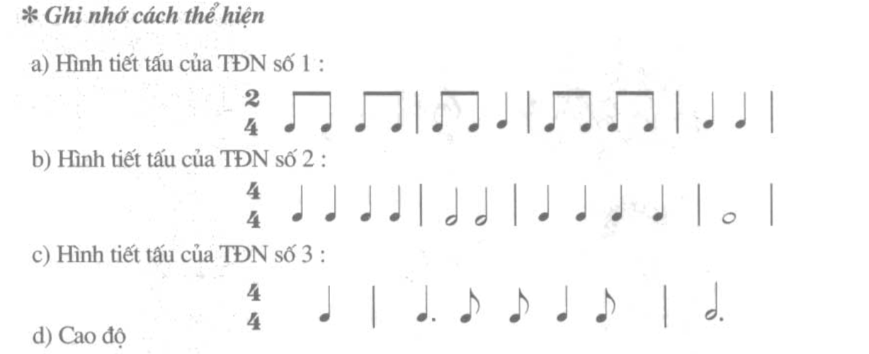

Slide 5
